Slide 1


Slide 2
KUINKA SHARE (JAKO) TOIMII
KLUBIEN TAI JÄSENTEN EDELLYTETÄÄN TUKEVAN VUOSIRAHASTOA
KLUBIN SÄÄNNÖT
TUKI VUONNA 2023-2024: 100 000 $
SIJOITETAAN 3 VUODEKSI:
TUOTTO 5 %/ V = 15 000 $ MAAILMAN RAHASTOON
KULUT 5 % = 5000 $ MAKSETTU
2026-2027 JAKO SHARE
47.5 % = 47 500 $ MAAILMAN RAHASTOON
47.5 % = 47 500 $ DDF (DISTRICT DESIGNED FUND)

Slide 3
SHARE
MAAILMAN RAHASTON VARAT
15 000$ + 47 500 $ SIJOITETAAN
DDF JAETAAN KAHTEEN OSAAN
PIIRIN ON KÄYTETTÄVÄ KANSAINVÄLISIIN HANKKEISEEN GG
50 % = 23 750 $
HUOM: SÄÄTIÖ LISÄÄ GG 80 % = 19 000 $: YHT. 42750 $
PIIRIN TAI PIIRIN KLUBIEN TOTEUTTAMIIN HANKKEISIIN DG
50 % = 23 750 $

Slide 4
HUOMIOITAVAA
PIIRILLE JÄÄNEET 5 VUOTTA VANHEMMAT GG VARAT SIIRRETÄÄN ETUPAINOTTEISESTI POLION POISTOON.
PIIRI VOI KÄYTTÄÄ ENEMMÄN KUIN 50 DDF VAROISTA GG.
KULUVAN VUODEN KÄYTTÄMÄTTÄ JÄÄNEET DG VARAT SIIRRETÄÄN PIIRIN SEURAAVAN VUODEN GG.

Slide 5
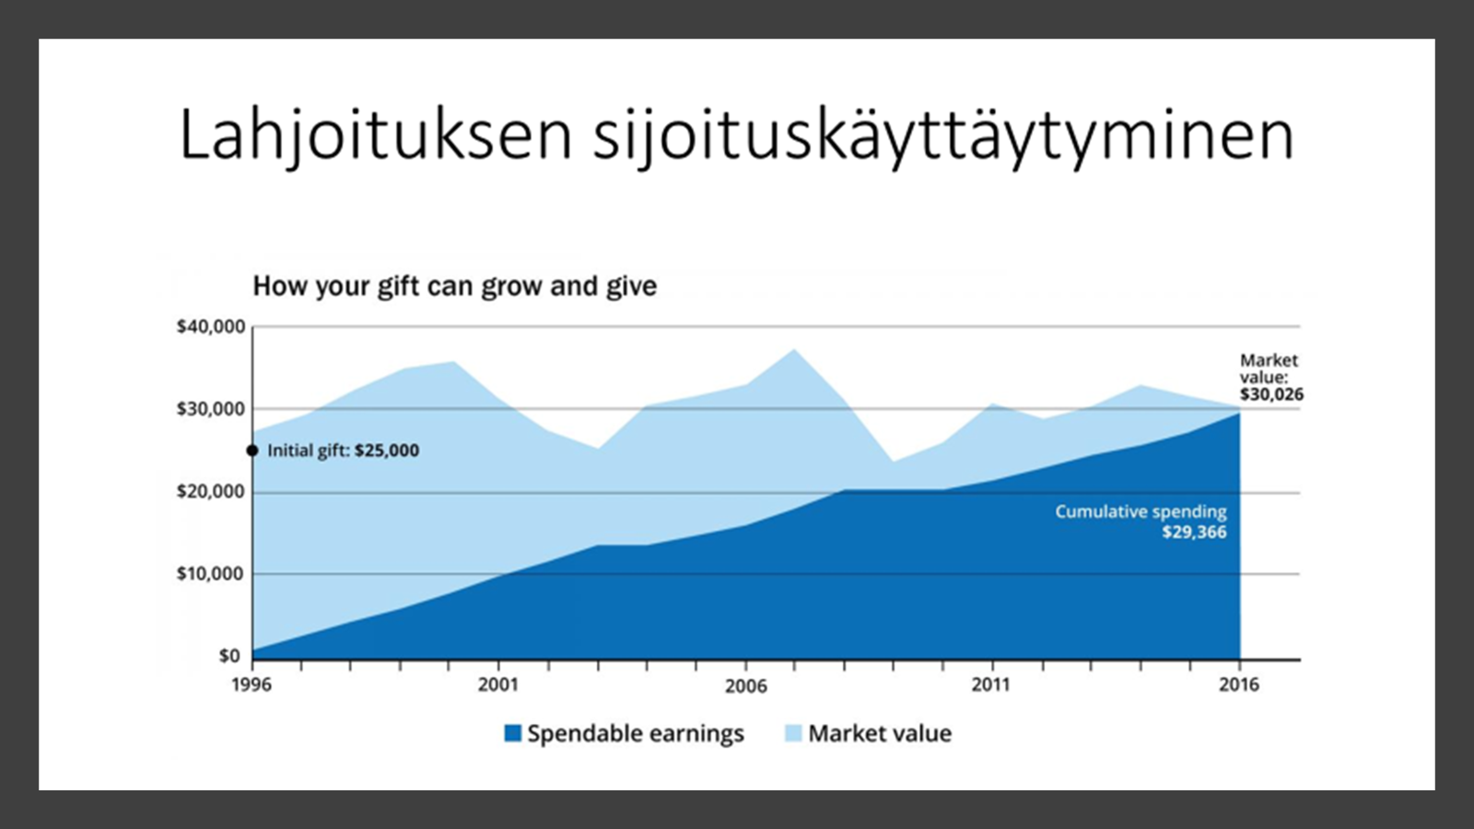

Slide 6

JÄRJESTÖ TOIMINTA JA SEN RAHOITUS
JÄSENMAKSUT
SPONSOROINTI
AVUSTUKSET
VARAINHANKINTA TAPAHTUMAT

Slide 7


Slide 8


Slide 9
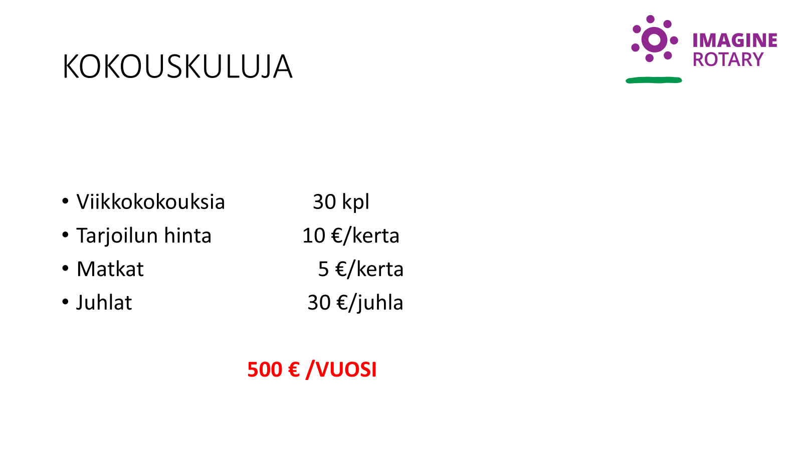

Slide 10
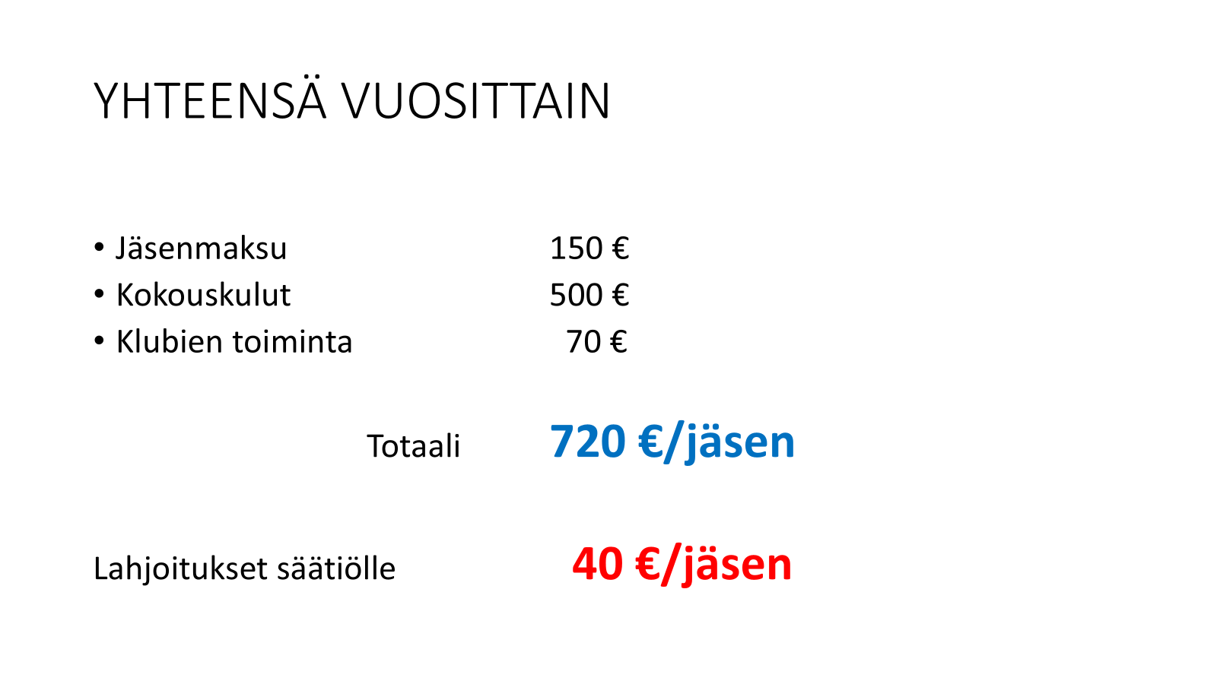

Slide 11

SÄÄTIÖN ASETTAMA TAVOITE
EREY
100 $ / v

